Slide 1
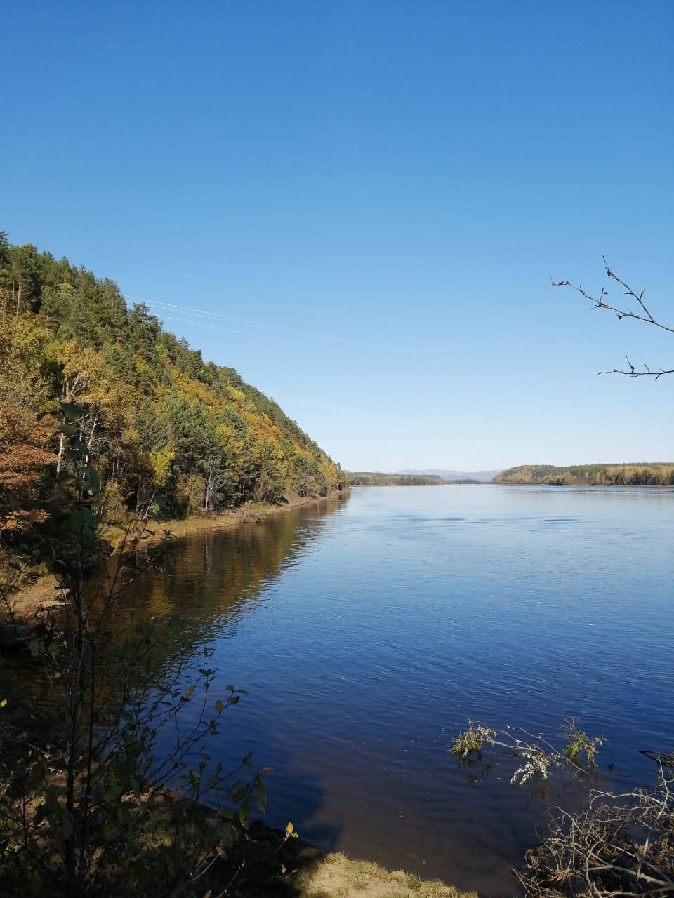
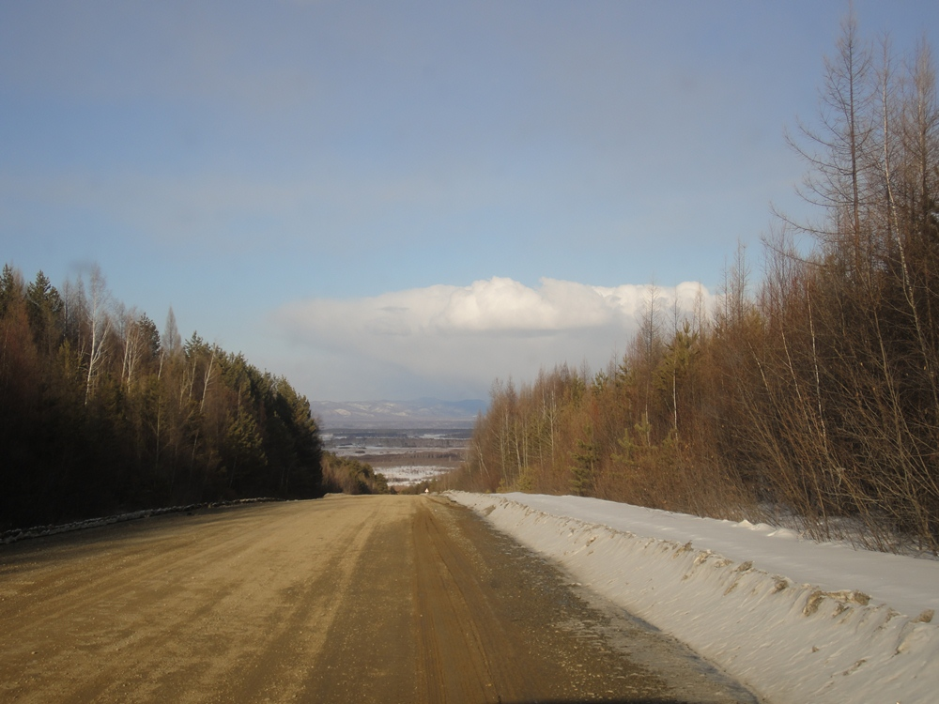

ЗЕЙСКИЙ МУНИЦИПАЛЬНЫЙ ОКРУГ
ТЕРРИТОРИЯ ИНВЕСТИЦИЙ
Администрация Зейского муниципального округа
2026

Slide 2
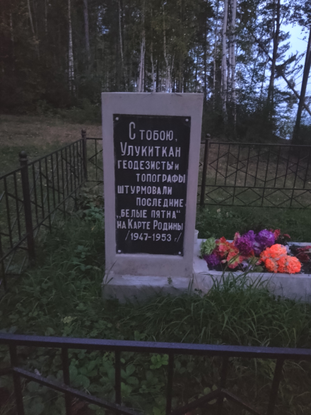
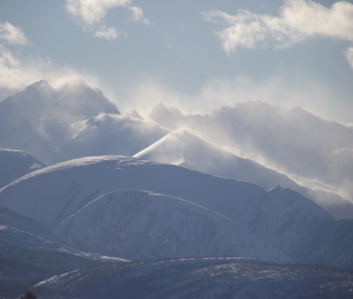


Туризм
Территория Зейского округа перспективна для развития этнографического, экологического, культурно-познавательного туризма. Горные ландшафты и полноводные реки придают району неповторимое очарование.
На восточной оконечности хребта Тукурингра и Сактахан, у берегов Зейского водохранилища расположен Зейский государственный заповедник, где организованы пешие туристические маршруты.
В пешеходном туризме есть возможность побывать практически в любой намеченной точке, будь то горная вершина или лесная чаща.
Наиболее популярная зона отдыха Зейского округа - «Золотые пески», расположена в районе п. Снежногорский. Это, поистине райское место, известно далеко за пределами не только района, но и Амурской области.
АДМИНИСТРАЦИЯ
ЗЕЙСКОГО РАЙОНА
АДМИНИСТРАЦИЯ
ЗЕЙСКОГО МУНИЦИПАЛЬНОГО ОКРУГА

Slide 3
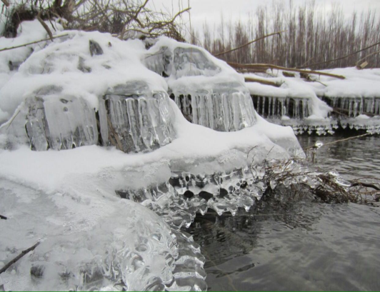
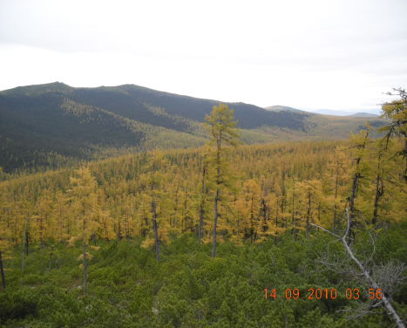
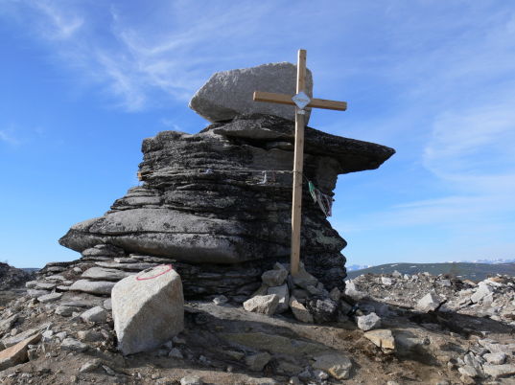
Туризм
Возможность любоваться природой независимо от рельефа местности и наличия дорог. Наверное, нет другого такого вида туризма, который бы больше чем пешеходный позволял ощутить единение с природой, успокаивал душу и восстанавливал здоровье.
Чтобы больше узнать об истории древнего человека на берегу реки Арби расположена «Арбинская писаница», где можно увидеть уникальные наскальные рисунки древнего человека, датируемые первым тысячелетием до н.э.
АДМИНИСТРАЦИЯ
ЗЕЙСКОГО РАЙОНА
АДМИНИСТРАЦИЯ
ЗЕЙСКОГО МУНИЦИПАЛЬНОГО ОКРУГА

